Slide 1





Tan
微積分
3
導數
© 2011 Cengage Learning. All Rights Reserved. May not be scanned, copied or duplicated, or posted to a publicly accessible website, in whole or in part.

Slide 2

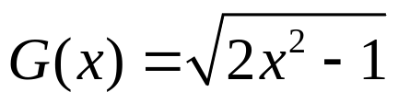
3.5
連鎖規則
合成函數
假設要對函數F 微分，此函數定義為
F(x) = (x² + 1)¹²⁰
若只用目前所學的微分規則來算，則需要將F(x)用二項式定理展開後再逐項微分。
這需要很大的工程！對於定義為 的函數，又該如何？
Tan/微積分-Ch3.5-p130

Slide 3
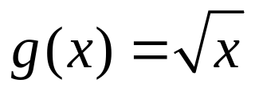
合成函數
同樣的微分規則不能直接用來求G'(x)。
注意F 與G 為合成函數。譬如： F 是g(x) = x¹²⁰和f (x) = x² + 1的合成函數。
因此，
F(x) = (g ° f )(x) = g [f (x)]
= [f (x)]¹²⁰ = (x² + 1)¹²⁰
而G 是 和f (x) = 2x² – 1的合成函數。
Tan/微積分-Ch3.5-p130~131

Slide 4
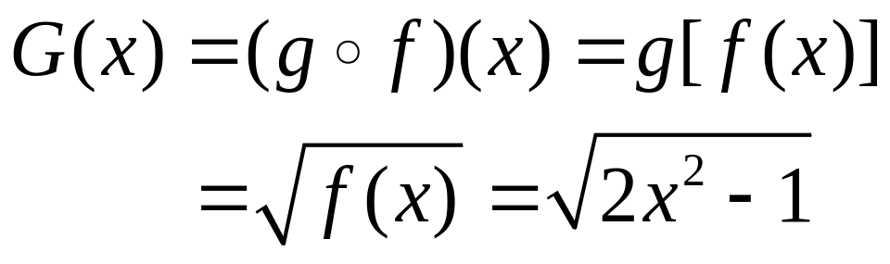
合成函數
因此，
注意每個組成的函數f 和g，只要用已有的微分規則即可很容易微分。
Tan/微積分-Ch3.5-p131

Slide 5
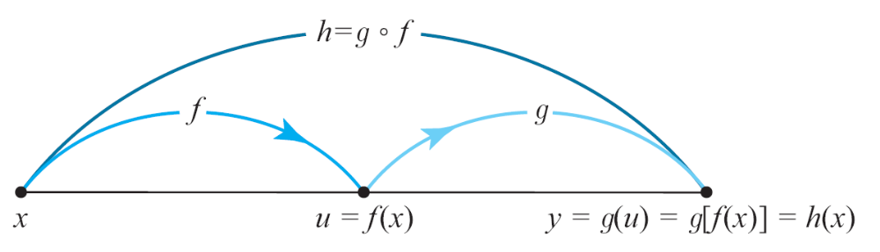
連鎖規則
對於h = g ° f的定義域內的x，令u = f (x)和y = g (u) = g [f (x)]。
如圖3.20 的說明，合成函數h 用一個步驟就可將x 對應到y。
圖3.20
h 是g 和f 的合成函數：h(x) = g [f(x)]
Tan/微積分-Ch3.5-p131

Slide 6
連鎖規則
另一方法為，x 經過兩個步驟也對應到y —先經由f（x 對應到u），然後再經由g（u 對應到y）。因為它可能太難以致不能直接計算h′ = (g ° f )′ 。問題出現了：可否將g' 和f ' 結合而求得h'？
因為u 是x 的函數，所以可求u 對x 微分的導數，du/dx = f'(x)。
接著，y 是u 的函數，所以可求y 對u 微分的導數，dy/du = g'(u)。
Tan/微積分-Ch3.5-p131

Slide 7
連鎖規則
因為h 是g 和f 的合成函數，所以認定h'（或dy/dx）為f ' 和g '（du/dx 和dy/du）的結合是合理的。然而應該如何結合呢？
考慮下列的論點：將函數的導數詮釋為此函數的變化率，假設u = f (x)的變化是x 的兩倍（f '(x) = du/dx = 2），且y = g (u)的變化是u 的三倍（g'(u) = dy/du = 3）。
Tan/微積分-Ch3.5-p131

Slide 8
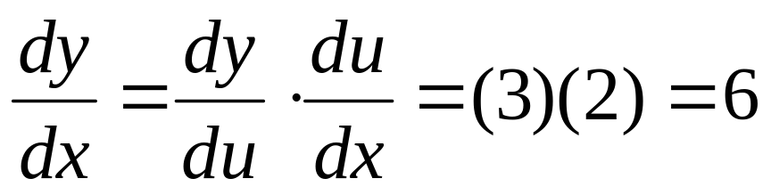
連鎖規則
則y = h(x) 的變化是x 的六倍；亦即，
h′(x) = g′(u)f ′(x) = (3)(2) = 6
或等價於
雖然離證明還遠，但是此論點是如何將f ' (x)和g' (u) = g' [ f (x)]結合而得到h'(x)（亦即，如何將du/dx和dy/du結合而得到dy/dx）。只要單純地將它們相乘即可。
Tan/微積分-Ch3.5-p131

Slide 9
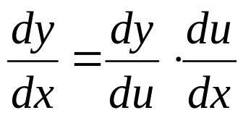
連鎖規則
求合成函數的導數的規則如下。
定理1 連鎖規則
假如f 在x 處可微分且g 在f (x) 處可微分，則合成函數
h = g ° f 定義為h(x) = g [f (x)] 在x 處可微分，其導數為
h'(x) = g' [ f (x)] f ' (x) (a)
同時，如果u = f (x) 和y = g (u) = g [f (x)]，則
(b)
Tan/微積分-Ch3.5-p131-132

Slide 10
連鎖規則
1. 「裡面－外面」的規則：假如合成函數h(x) = g [ f (x)] 標示如下
「裡面函數」
↓
h(x) = g[f (x)]
↑
「外面函數」
則h'(x)只求「外面函數」的導數在「裡面函數」的值乘上「裡面函數」的導數。
Tan/微積分-Ch3.5-p132

Slide 11
連鎖規則
2. 當寫成定理1b 的形式，連鎖規則可以記成，若將式子右邊的du「消除」，即得dy/dx。
Tan/微積分-Ch3.5-p132

Slide 12
連鎖規則的應用：例題 1
已知F(x) = (x² + 1)¹²⁰ ，求F'(x)。
解：
如之前所見，F 可視為合成函數F(x) = g [f (x)]，其中f (x) = x² + 1和g (x) = x¹²⁰ ，或g (u) = u¹²⁰ （記住x 和u 是假的變數）。
Tan/微積分-Ch3.5-p132

Slide 13
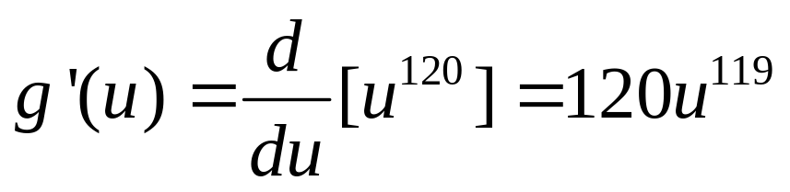
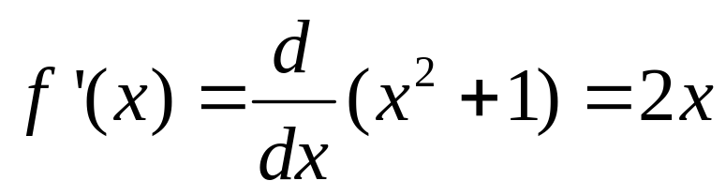
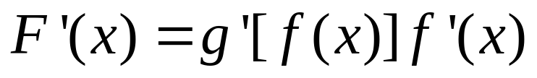
例題 1－解
「外面函數」的導數為
將f (x) = x² + 1取代u，得到
g′[f (x)] = g′(x² + 1) = 120(x² + 1)¹¹⁹
「裡面函數」的導數為
應用定理1a，得到
Tan/微積分-Ch3.5-p133

Slide 14
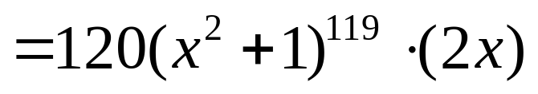
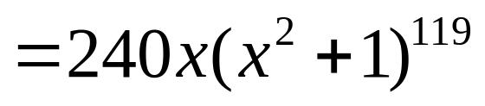
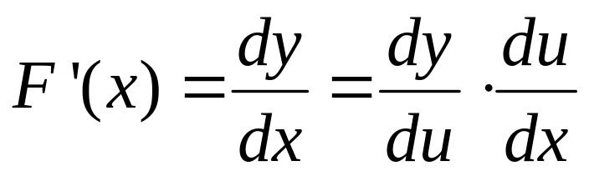
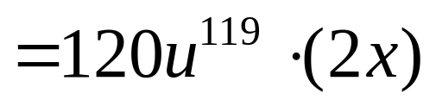
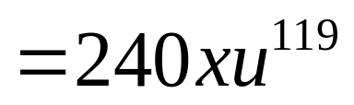
例題 1－解
另解：
令u = f (x) = x² + 1和y = g (u) = u¹²⁰ 。應用定理1a，可得
Tan/微積分-Ch3.5-p133

Slide 15
冪規則的通則
雖然我們已經用連鎖規則的通則來求前面例題的導數，但是很多情況，仍然使用規則的特殊版本。
譬如：有些像例題1 和例題2的函數，其形式為y = [f (x)]^{n} 。這些函數稱為廣義的冪函數（generalized power functions）。
為了寫出求廣義的冪函數y = [f (x)]^{n} （其中n是整數）的導數公式，先令u = f(x) 使得y = u^{n}。
Tan/微積分-Ch3.5-p134

Slide 16
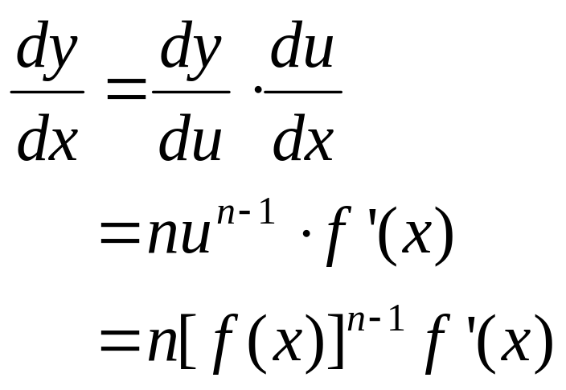
冪規則的通則
用連鎖規則可得
Tan/微積分-Ch3.5-p134

Slide 17
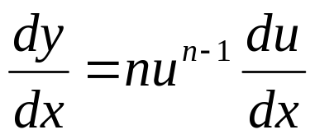
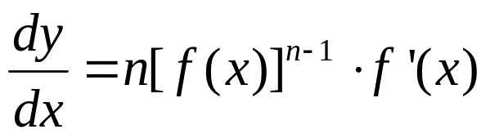
冪規則的通則
進行下個例題前，我們先用定理2 來重做例題1。 F(x) = (x² + 1)¹²⁰為f (x) = x² + 1的廣義的冪函數。
定理2 廣義的冪規則
令y = u^{n}，其中u = f (x) 是可微分的函數且n 是實數，則
等價於
Tan/微積分-Ch3.5-p134

Slide 18
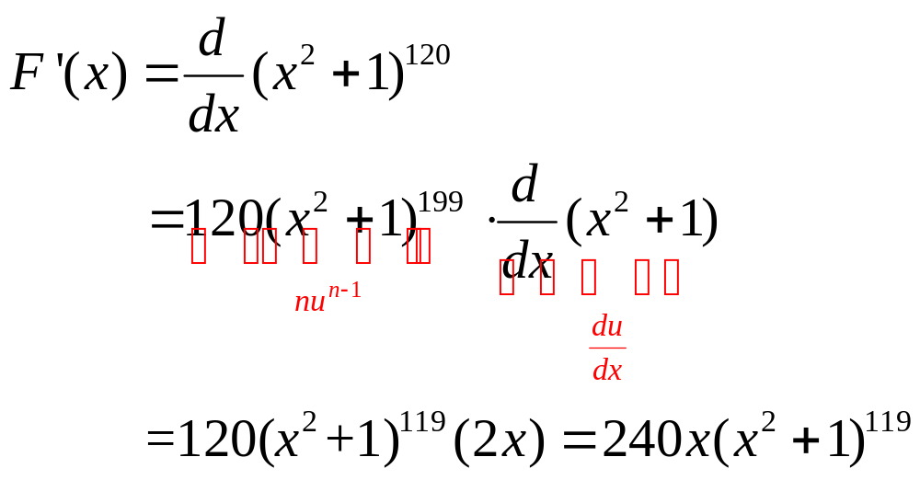
冪規則的通則
所以用冪規則的通則，得到
如之前所得。
Tan/微積分-Ch3.5-p134~135

Slide 19
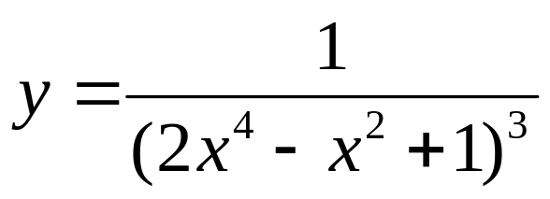
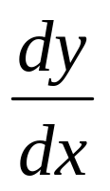
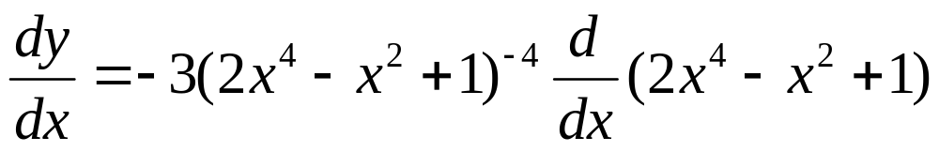
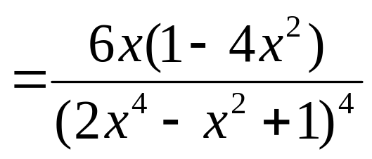
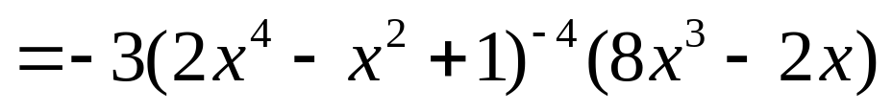
例題 4
已知 ，求 。
解：
假如改寫式子為y = (2x⁴ – x² + 1)^{–3} ，然後用冪規則的通則，得到
Tan/微積分-Ch3.5-p135

Slide 20
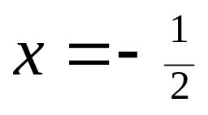

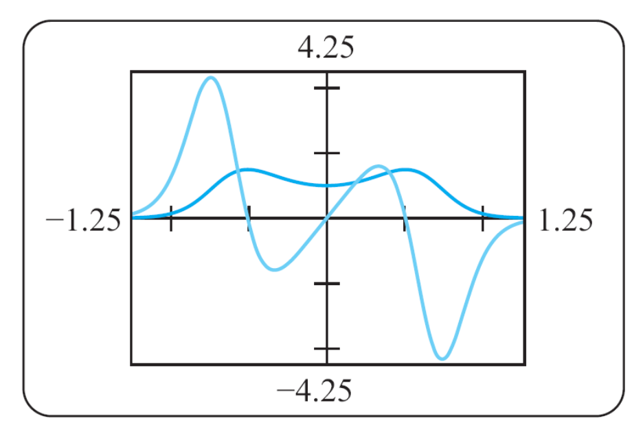
例題 4－解
觀察到y 的圖形在 , 0 和 處的切線為水平線，切點都在x軸上，並且y' 的圖形在這些點處和x 軸相交（圖3.21）。
圖3.21 深色表示y 的圖形和淺色表示y' 的圖形
Tan/微積分-Ch3.5-p135

Slide 21
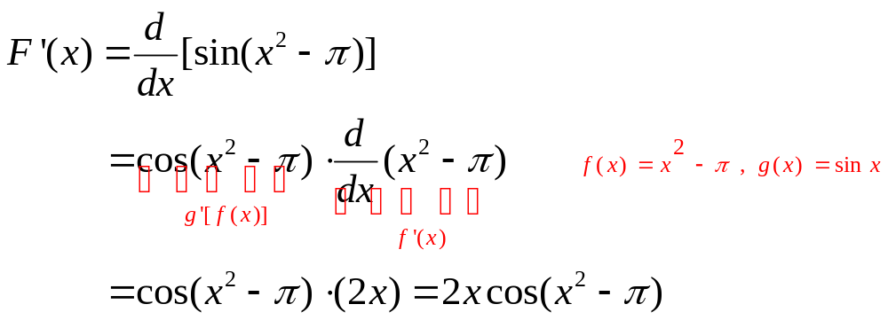
連鎖規則和三角函數
在3.5 節，學習計算三角函數如f (x) = sin x 的導數的技巧。現在要如何求函數F(x) = sin(x² – π)的導數呢？觀察得知F 是g 和f的合成函數g ° f ，並分別定義成g (x) = sin x 和f (x) = x² – π 。
Tan/微積分-Ch3.5-p136

Slide 22
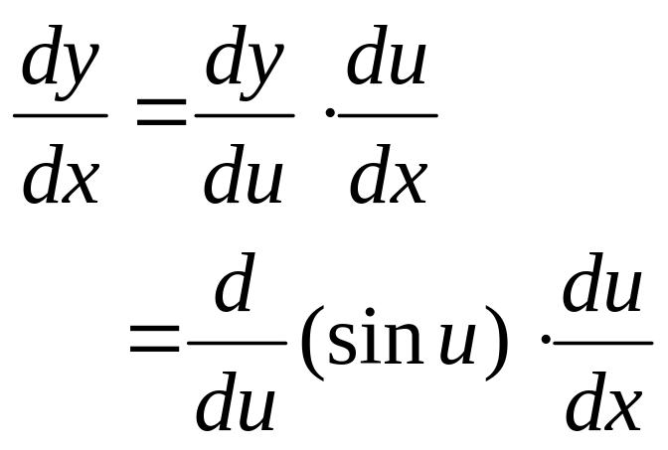
連鎖規則和三角函數
另一個微分廣義的三角函數的方式，為用連鎖規則推導出公式。
譬如：可為廣義正弦函數y = sin [ f (x)] 的微分找個公式，只要令u = f (x) 使得y = sin u，然後用連鎖規則，得到
Tan/微積分-Ch3.5-p136

Slide 23
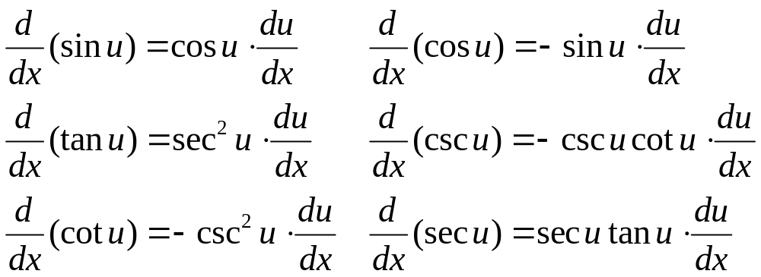
連鎖規則和三角函數
= (cos u)f ′(x)
= cos[f (x)]  f ′(x)
用同樣的方法可得到下列規則。
定理3 廣義三角函數的導數
Tan/微積分-Ch3.5-p136

Slide 24

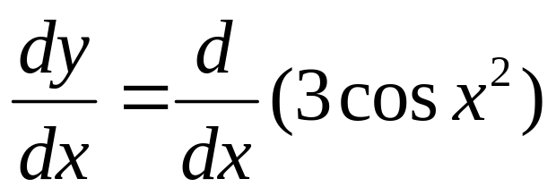
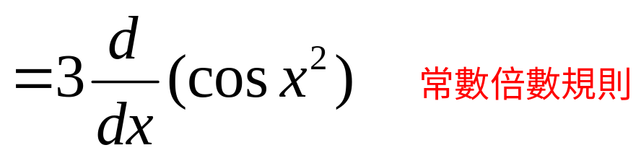
例題 6
求y = 3 cos x²的圖形在 處的切線斜率。
解：
切線在圖形上任意點的斜率為dy/dx。應用定理3，得到
Tan/微積分-Ch3.5-p137

Slide 25
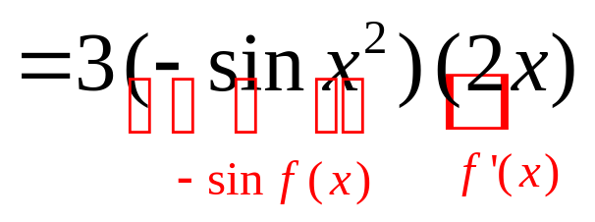
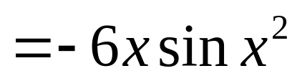
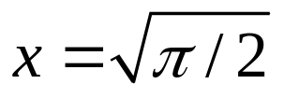
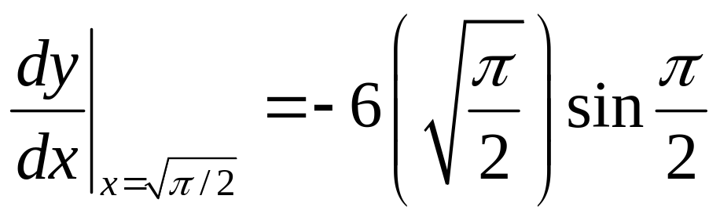
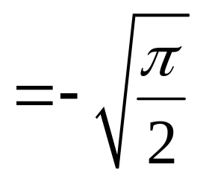
例題 6－解
特別是已知方程式的圖形在 處的切線斜率為
Tan/微積分-Ch3.5-p137

